Slide 1

Lego Tespiti ve Netleştirilmesi Projesi
Yapay Zeka ve Robotik Dönem Sonu Projesi
Hatice Çankaya 201805028
Aralık 2025
Notes:
Saygıdeğer hocam ve arkadaşlar, bugün sizlere geliştirdiğim 'Otomatik Zafiyet Yönetimi' projesini sunacağım. Bu proje, siber güvenlik operasyonlarında en çok zaman alan süreçlerden birini otomatize etmeyi hedeflemektedir.

Slide 2
Neden Bu Projeye İhtiyaç Var?
Maddeler:
Geniş açılı veya uzaktan çekimlerde piksel kaybı.
Küçük nesnelerin (plaka, yüz, küçük objeler) tanınmaz hale gelmesi.
Klasik yöntemlerin (Zoom yapma) görüntüyü bulanıklaştırması.

Slide 3
Çözüm Yaklaşımı (Hibrit Yöntem)
Başlık: İki Aşamalı Çözüm Mimarisi
Maddeler:
Akıllı Tespit: Tüm resmi değil, sadece nesneyi bul (YOLOv8).
Yapay Zeka ile Netleştirme: Tespit edilen alanı yeniden çiz (Real-ESRGAN).

Slide 4
Kullanılan Teknolojiler
Maddeler:
Dil: Python 3.9
Tespit: YOLOv8 (Nano model)
Süper Çözünürlük: Real-ESRGAN (x4 Upscaling)
Arayüz: Streamlit
Test: Pytest

Slide 5
Sistem Mimarisi ve Veri Akışı
Akış: Girdi -> YOLO -> Crop (Kırpma) -> SR Model -> Çıktı
Sistemin çalışma mantığı şöyle: Kullanıcı resmi yükler. YOLO koordinatları verir. Sistem bu koordinatları otomatik olarak kırpar ve SR modeline gönderir. İşlenen parça arayüzde gösterilir.

Slide 6
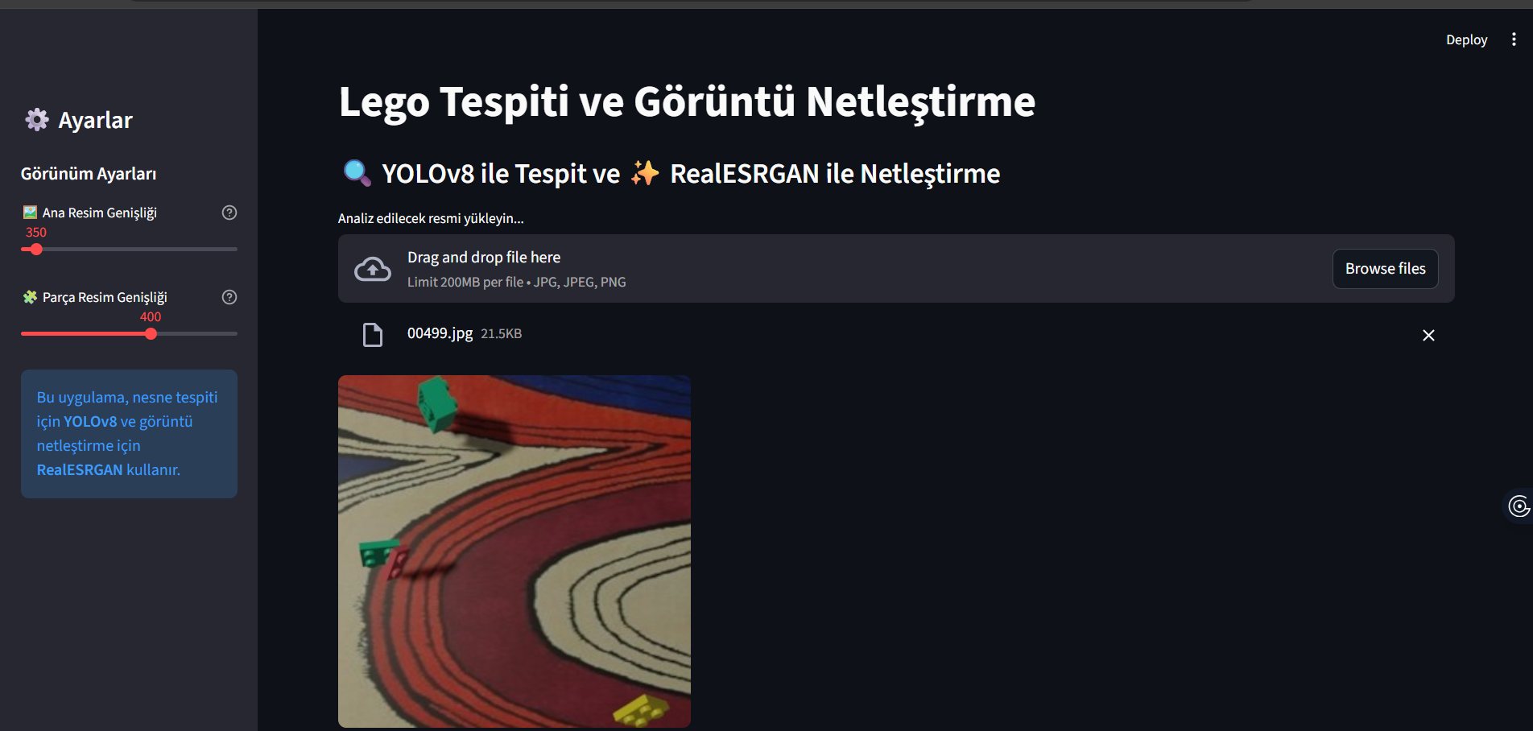
Kullanıcı Arayüzü (UI)

Slide 7
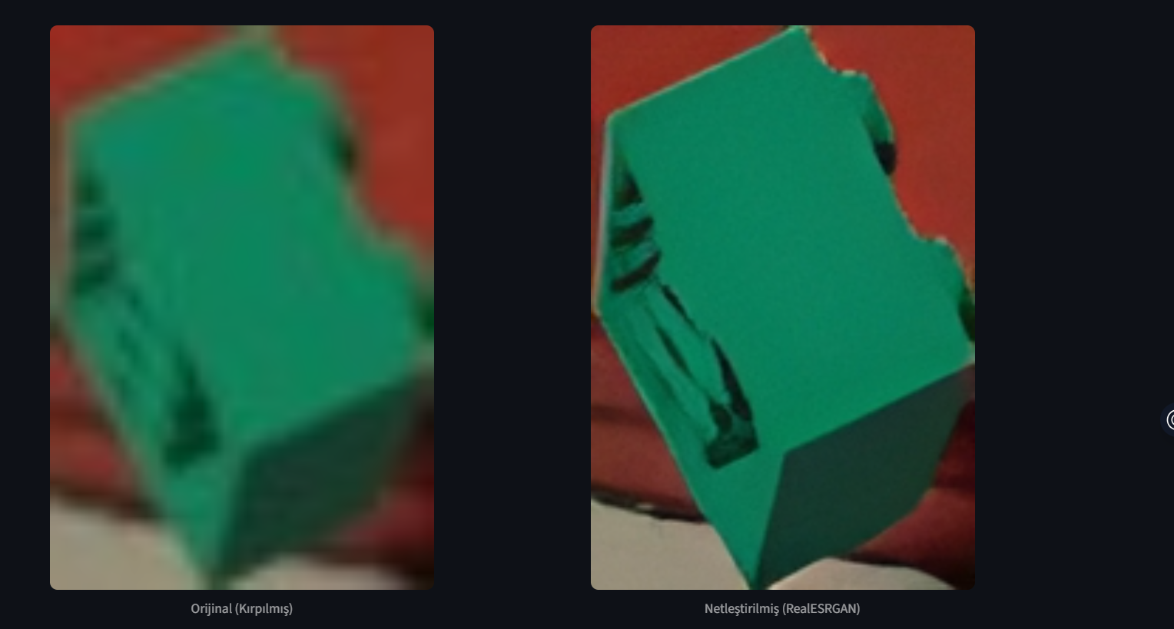
Deneysel Sonuçlar

